Slide 1
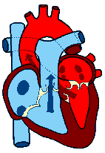
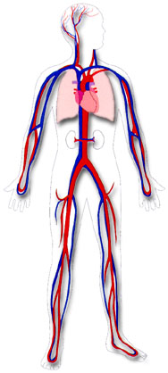
Přednášky z lékařské biofyziky
Biofyzika kardiovaskulárního systému

Slide 2
Obsah přednášky
Mechanické vlastnosti cév
Reynoldsovo číslo
Proudění krve v cévách
Periferní odpor krevního řečiště
Mechanická práce a výkon srdce
Kapilární ultrafiltrace
Ledviny: práce ledvin a glomerulární ultrafiltrace
Měření tlaku krve

Slide 3
Mechanické vlastnosti kardiovaskulárního systému
Uzavřený oběhový a transportní systém
Hlavní části:
Srdeční sval
Uzavřený systém cév
Krev
Hlavní funkce:
Dodávání výživy a kyslíku buňkám,
Transport hormonů a jiných chemických signálů,
Odstraňování odpadních a vedlejších produktů z buněk (tkání)
Přenos tepla

Slide 4
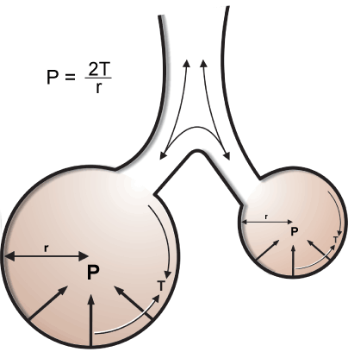
Mechanické vlastnosti cév
Mechanické vlastnosti cév
Duté kulovité objekty možno popsat Laplaceovým zákonem:
Lékařský slovník:
LZ: zákon vyjadřující vztah povrchového napětí, tlaku a poloměru v kulovitých objektech. Tlak je přímo úměrný povrchovému napětí a nepřímo úměrný poloměru. Předměty s vysokým povrchovým napětím a malým poloměrem mají tendenci ke kolapsu (např. u plicních alveolů, které se zmenšují výdechem, brání kolapsu surfaktant, který povrchové napětí snižuje)
P~ T/r T~ Pr
Přesnější výpočet počítá s tloušťkou stěny

Slide 5
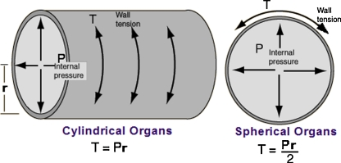
Mechanické vlastnosti cév
Porovnejme hodnoty mechanického napětí ve stěnách některých cév:
céva | r(m) | p(kPa) | T(N·m⁻¹)
aorta | 0,012 | 13 | 156
artérie | 0,005 | 12 | 60
kapilára | 6 x 10⁻⁶ | 4 | 0,024
véna | 0,005 | 2 | 10
vena cava | 0,015 | 1,3 | 20
Laplaceův zákon – mechanické namáhání stěn cév T je přímo úměrné tlaku p a poloměru cévy r (tloušťka stěny zanedbána)

Slide 6
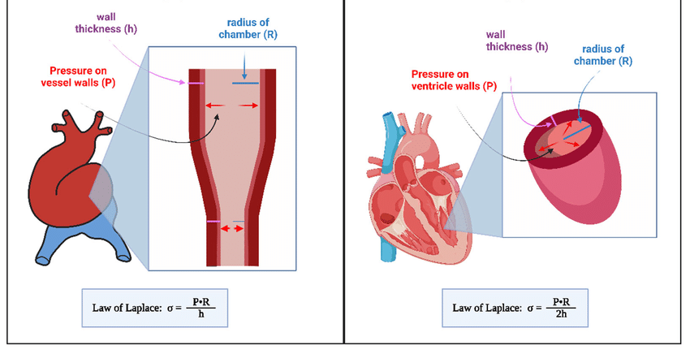
Mechanické vlastnosti cév
Konkrétní příklad aplikace
Cévní stěna
Stěna komory

Slide 7
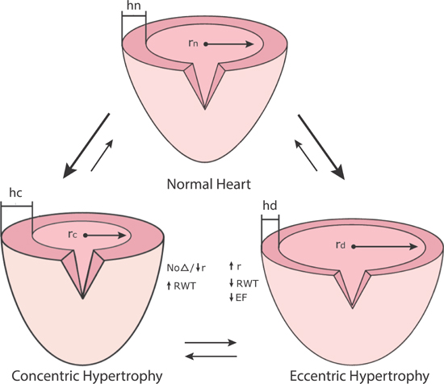
Mechanické vlastnosti cév
Znalosti nutné pro návaznost na další studium a praxi ….

Slide 8
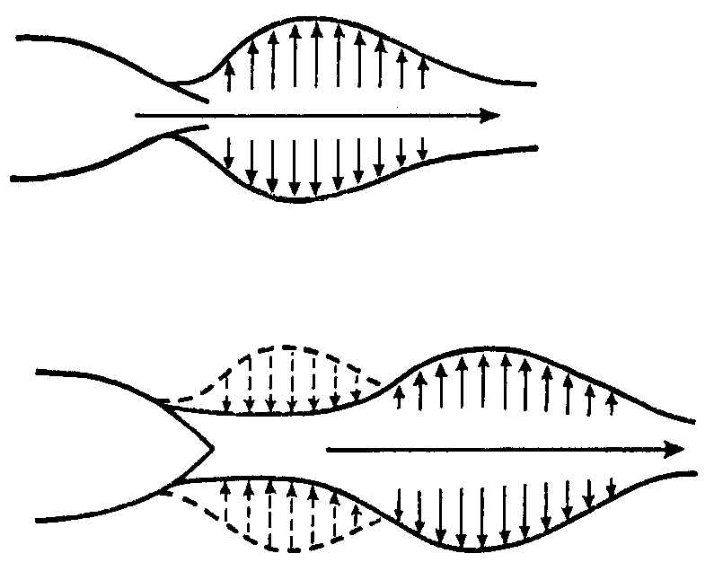
Pružníkové a muskulární cévy
Aorta se chová jako typická pružníková céva (svými mechanickými vlastnostmi připomíná gumovou hadičku).
Muskulární cévy jsou arterioly, schopné vasokonstrikce a vasodilatace
Část energie krve vypuzené ze srdce se ukládá do přechodné elastické deformace stěn pružníkových cév.

Slide 9
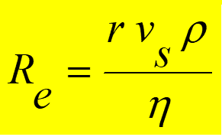
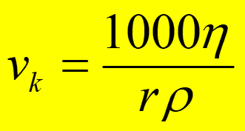
Reynoldsovo číslo
Proudění krve: laminární
turbulentní
Reynolds (1883)
Reynoldsovo číslo:
(ρ – hustota kapaliny, v_{s} – střední rychlost toku, r – poloměr cévy, η – koeficient dynamické viskozity)
Kritická rychlost:
Čím je Reynoldsovo číslo vyšší, tím nižší je vliv třecích sil částic tekutiny na celkový odpor.
Re ≥ 2000 (1000) turbulentní proudění

Slide 10
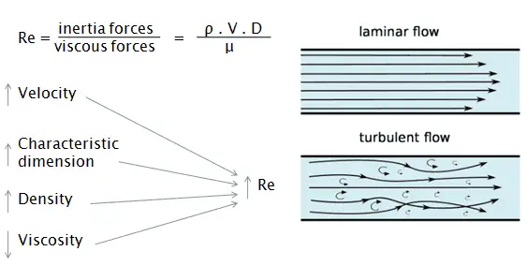
https://www.nuclear-power.com

Slide 11
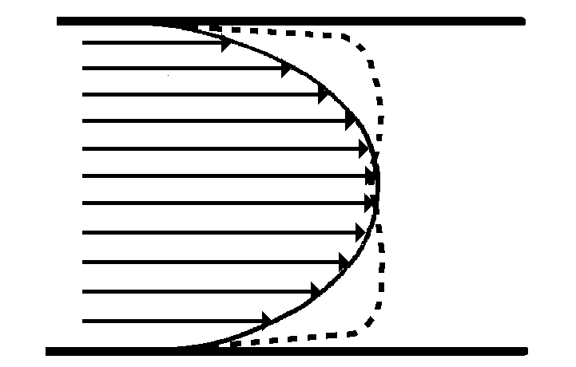
Teoretický a skutečný rychlostní profil toku krve v cévě
Odchylky od teoretického rychlostního profilu jsou dány průřezem cévy, charakterem její stěny a především tím, že krev je nenewtonská kapalina
V malých tepnách má rychlostní profil parabolický tvar, ve velkých pak pístový tvar.
Rychlostní profil se mění v průběhu tepové vlny
Z jeho tvaru a absolutních hodnot naměřené rychlosti lze získat významné diagnostické informace

Slide 12
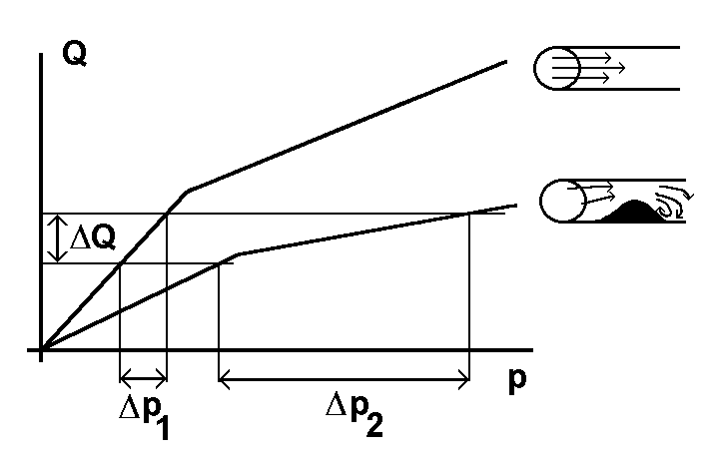
Průtok krve v cévě s překážkou
Obr. Dle Camerona a kol., 1999
Horní křivka popisuje průtok krve v cévě bez obstrukce, dolní křivka v cévě s aterosklerotickým zúžením (stenózou).
Ke stejnému zvýšení průtoku ΔQ je třeba většího zvýšení tlaku Δp.

Slide 13
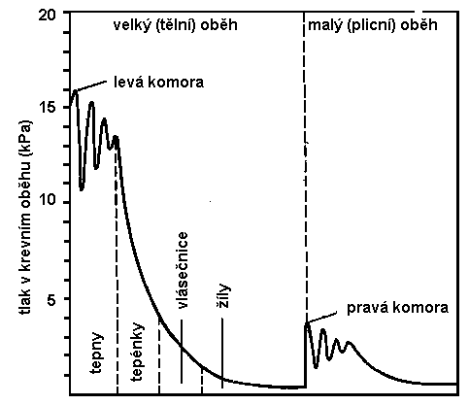
Tlak v jednotlivých částech krevního oběhu
Arteriální krevní tlak v průběhu velkých, středních a až po počátky malých arterií zůstává téměř nezměněn (pulzový tlak může lehce stoupat). Krevní tlak začíná klesat až v průběhu malých arterií a v arteriolách (odporové arterie, nízký celkový průřez), takže na konci arteriol tlak dosáhne 5 kPa. Rovněž se ztrácí pulzační charakter tlaku.
Pružníkové arterie přeměňují nárazový tok krve na kontinuální. Malé arterie a arterioly (odporové cévy) regulují tlak, s jakým krev přitéká do cílových tkání.
Arterioly, které jsou konečnou složkou arteriálního řečiště, pak řídí distribuci krve do tkání.
Setrvačnost krve a pružnost cév je příčinou, proč tepový objem vypuzený najednou během ejekční fáze nezrychlí pohyb veškeré krve.
V absolutních číslech je nutno přičíst či odečíst hydrostatický tlak krve – např. efekt tlaku v nohou při dlouhém stání.

Slide 14
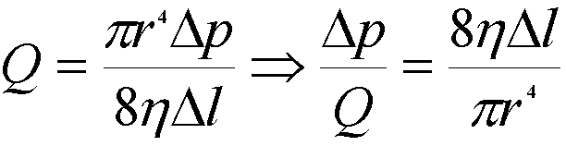
Periferní odpor cév
Analogie elektrického odporu či spíše impedance
R = U/I
napětí U odpovídá tlak p, proudu I odpovídá průtočný objem Q
R = Δp/Q
Vycházíme z Hagen-Poiseuilleova vzorce pro průtočný objem, který je úměrný tlakovému spádu:

Slide 15
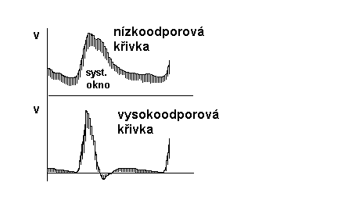
Periferní odpor cév
Nízká cévní impedance je typická pro mozkové tepny a tepny parenchymatosních orgánů (jater, sleziny, ledvin). Rychlost toku na konci diastoly nikdy neklesá k nule
čas
Vysoká cévní impedance (např. v kosterních svalech) způsobuje, že rychlost toku na konci diastoly klesá k nule
Podíl jednotlivých úseků krevního oběhu na celkovém periferním odporu:
      artérie ......... 66 %
      (z toho arterioly 40 %)
      kapiláry ........ 27 %
      vény ............. 7 %
Při vasodilataci R klesá - zátěž srdce se snižuje
Při vasokonstrikci R roste - zátěž srdce se zvyšuje

Slide 16
Mechanická práce srdce
Pro srdeční sval platí:
mechanická práce:
W = ∫p(V)dV ?????
Práce se koná při vypuzení objemu krve dV proti vnějšímu tlaku p. Z malé části se mění též v kinetickou energii krve.

Slide 17
Práce srdce při jedné systole (odhad)
p = konst. ⇒ W = pΔV
Levá komora Pravá komora
p_{stř.} = 13,3 kPa p_{stř.} = 2,7 kPa
ΔV = 70 ml ΔV = 70 ml
W = 0,93 J W = 0,19 J
Z toho W_{k} (kinetická energie):
= 0,009 J = 0,0018 J
(dle vzorce 1/2ρv²ΔV, ρ = 1,06·10³ kg·m⁻³,
v_{stř.} = 0,3 m·s⁻¹, resp. 0,22 m·s⁻¹)

Slide 18
Výkon srdce
Mechanický výkon srdce
(pro tepovou frekvenci 70 min⁻¹) ........ 1,3 W
Celkový výkon srdce – ekvivalent příkonu
(za klidových podmínek) ......................13 W
Celkový výkon lidského organismu
(v klidu) ...............................................115 W

Slide 19
Práce a účinnost srdečního svalu
Energie potřebná k udržování tonu srdečního svalu:
α∫Tdt
T – mechanické napětí srdeční stěny (tonus) [N·m⁻¹], t - čas
Celková potřebná energie:
E_{c} = ∫pdV + α∫Tdt
Mechanická účinnost: W/E_{c} (max. 10 %)

Slide 20
Kapilární ultrafiltrace
 | tlak [kPa]
 | Arteriální konec | Žilní konec
hydrostat. tlak | 4,7 | 2,3
onkotický tlak | -3,5 | -3,5
Filtrační tlak | 1,2 Filtrát vstupuje do intersticia | -1,2 Filtrát opouští intersticium

Slide 21
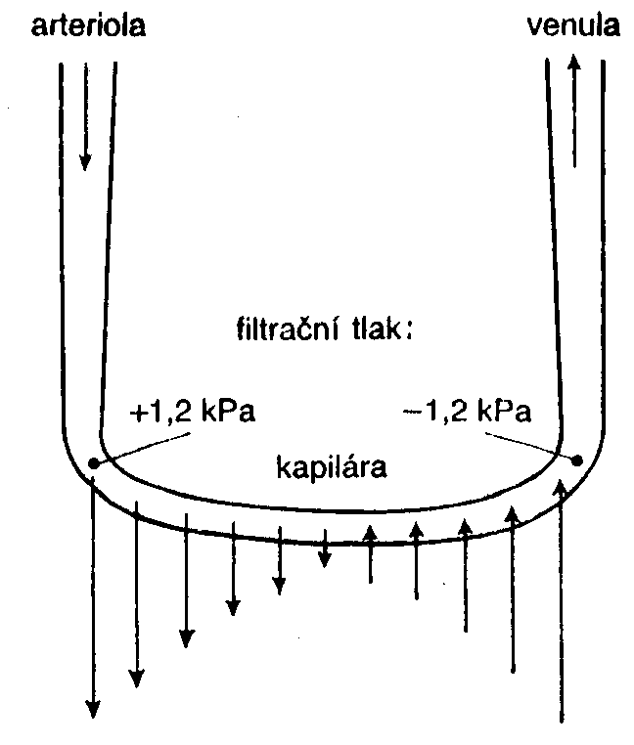
Filtrační pochody v kapilární kličce
Hydrostatický tlak:
= 4,7 kPa
= 2,3 kPa
Onkotický tlak = 3,5 kPa

Slide 22
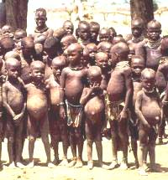
!!!!!!!!!!!!!
Otoky vznikají v důsledku nízké hladiny bílkovin v krevní plazmě, která způsobuje nízký onkotický tlak a tím zvyšuje filtrační tlak.

Slide 23
Práce ledvin a glomerulární ultrafiltrace
Osmotická práce potřebná pro přenesení látky z prostředí o koncentraci C₂ do prostředí o koncentraci C₁. Jedná se o přenos tělu potřebných látek z primární moči zpět do krve.
W = 2,3 nRTlogC₁/C₂
Glomerulární ultrafiltrace:
Hydrostatický tlak v glomerulárních kapilárách je asi 6,6 kPa (50 mm Hg). Proti tomuto tlaku působí hydrostatický tlak v Bowmanově pouzdře - 1,3 kPa (10 mm Hg) a onkotický tlak plasmatických bílkovin - 3,3 kPa (25 mm Hg), takže výsledný filtrační tlak v glomerulu je za normálních okolností 2 kPa (15 mm Hg).

Slide 24
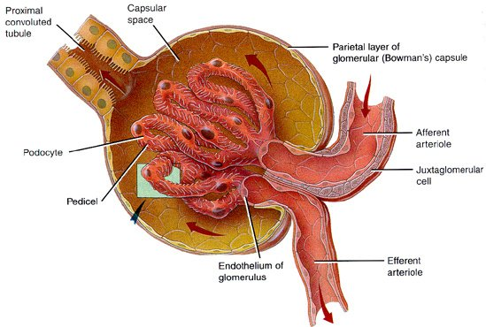
Glomerulus http://coe.fgcu.edu/faculty/greenep/kidney/Glomerulus.html
-1,3 kPa
+2,0 kPa
- 3,3 kPa
+6,6 kPa

Slide 25
Měření tlaku krve (TK)
Tlak je definovaný jako síla působící na jednotkovou plochu v plynu nebo kapalině.
p = F/S
kde F je síla působící na plochu S.
V soustavě SI je tlak měřen v N·m⁻², jednotka se nazývá pascal [Pa].
V medicíně je TK nejčastěji udáván jako výška rtuťového sloupce v milimetrech - mmHg.
1 mmHg = 1 torr = 133,3 Pa

Slide 26
Měření TK
V tepnách TK kolísá mezi hodnotou maximální (systolickou) a hodnotou minimální (diastolickou).
Křivka časového průběhu TK v tepně má periodický, avšak nesinusový průběh.
Rozdíl mezi systolickým a diastolickým tlakem je maximální na začátku aorty; tlak kolísá v rozpětí hodnot od 10,5 do 16 kPa, tj. od 80 do 120 mmHg.
Střední hodnota TK v plicní tepně představuje jen pětinu hodnoty středního tlaku v aortě.

Slide 27
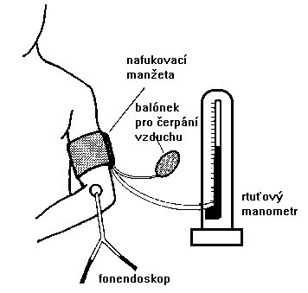
Riva-Rocciho metoda
S manometrem spojená nafukovací manžeta je nasazena na paži nad loketní jamkou (úroveň srdce), nafouknuta na tlak, který je vyšší než systolický tlak v a. brachialis. Tím je zastaven tok krve. Tlak v manžetě je postupně snižován. Při systolickém tlaku začíná zúženým místem proudit krev. Turbulentní proudění krve způsobuje akustický šum – Korotkovovy zvuky, slyšitelné ve fonendoskopu přiloženém k loketní jamce. Při snižování tlaku v manžetě se zvuky stávají hlasitějšími, kulminují a postupně slábnou. Při dosažení diastolického tlaku mizí (obnovení laminárního proudění). Max. hlasitost mají při hodnotě středního arteriálního tlaku.

Slide 28
Riva-Rocciho metoda
The Riva-Rocciho metoda může být objektivizována a automatizována pro monitorování pacientů. Elektronické přístroje pro měření TK pak nesnímají zpravidla Korotkovovy zvuky. Měří tlakové oscilace v manžetě, z niž lze vypočítat systolický i diastolický tlak. Naměřené hodnoty systolického a diastolického tlaku jsou zobrazeny na displeji (u jednoduchých přístrojů) nebo uloženy do paměti přístroje a vyhodnoceny později. V druhém případě se měření periodicky opakuje a metoda se nazývá Holterovo monitorování TK.
U malých dětí může výše popsaná metoda i klasické měření dle Riva-Rocciho selhat. V takovém případě lze použít dopplerovské detektory toku krve v místech, kde došlo k zúžení cévy manžetou.

Slide 29
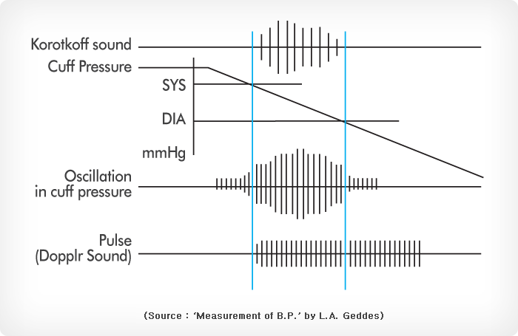
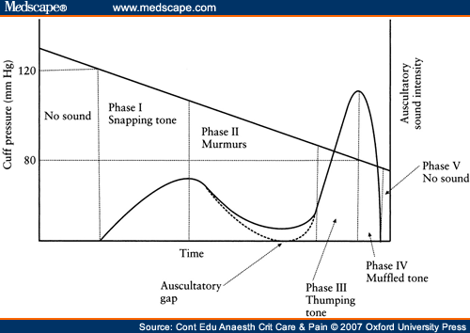
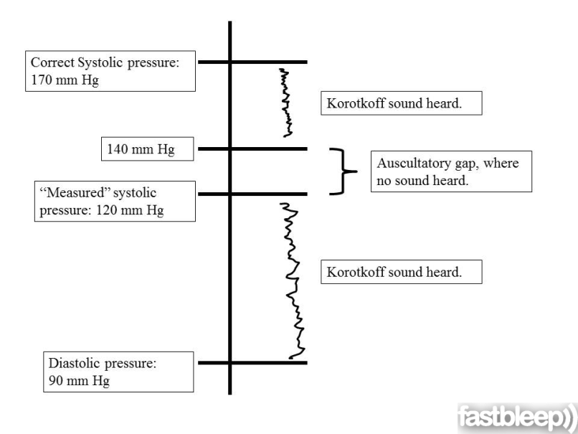
Oscilotonometrie vs. Auskultační metoda
Vliv „poslechové mezery“ - může vést k podcenění systolického krevního tlaku
měření a registrace mechanických veličin

Slide 30
Přímé měření TK
Přímá metoda měření TK je invazívní. Do cévy se zavádí ohebný katétr. Jeho volný konec je připojen k měniči (kapacitnímu nebo piezoelektrickému) avšak je možné zavést miniaturizovaný měnič přímo do cévy.
Metoda je poměrně riskantní, takže je relativně málo používána. Je to však jediná metoda, která umožňuje měřit tlak v žilách a v srdci.

Slide 31
Autor:
Vojtěch Mornstein, Vladan Bernard
Obsahová spolupráce:
C.J. Caruana, I. Hrazdira
Poslední revize: září 2024

